Slide 1
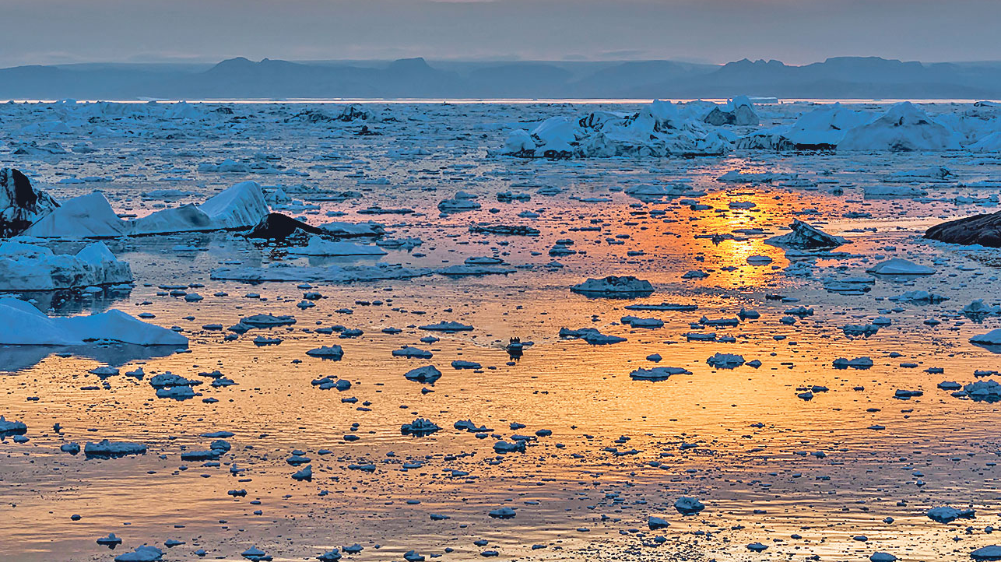
Otapanje ledenjaka (globalno zatopljenje)
Ranko Vidović 3.b

Slide 2
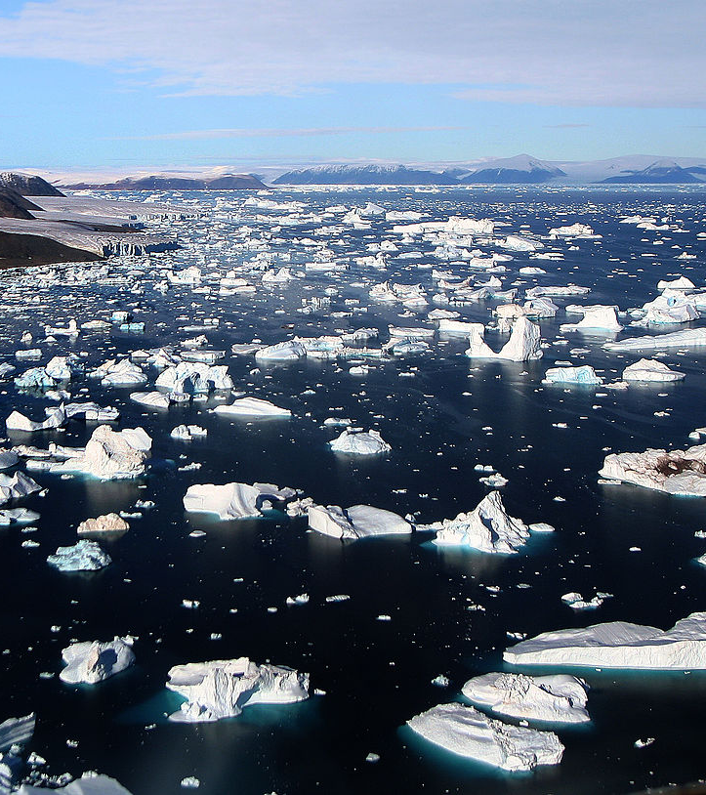
Značenje pojma "otapanja ledenjaka"
To je proces koji je posljedica globalnog zatopljenja
Otapanje ledenjaka smatra se jednom od najopasnijih posljedica globalnog zatopljenja
Upravo zbog svega toga, privlači puno pozornosti svjetske javnosti

Slide 3
Najopasnija područja
Najugroženija mjesta na svijetu po pitanju otapanja su Grenland I Antartika.
Neki znanstvenici smatraju da bi se ledenjaci mogli potpuno otopiti do 2050. godine te tako ugroziti živote milijuna ljudi

Slide 4
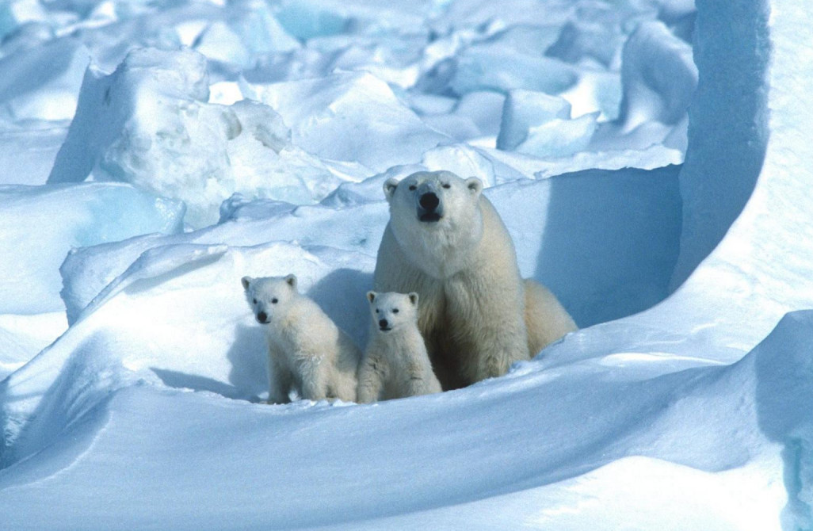
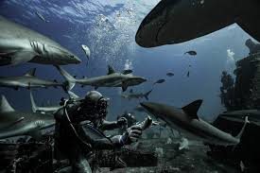
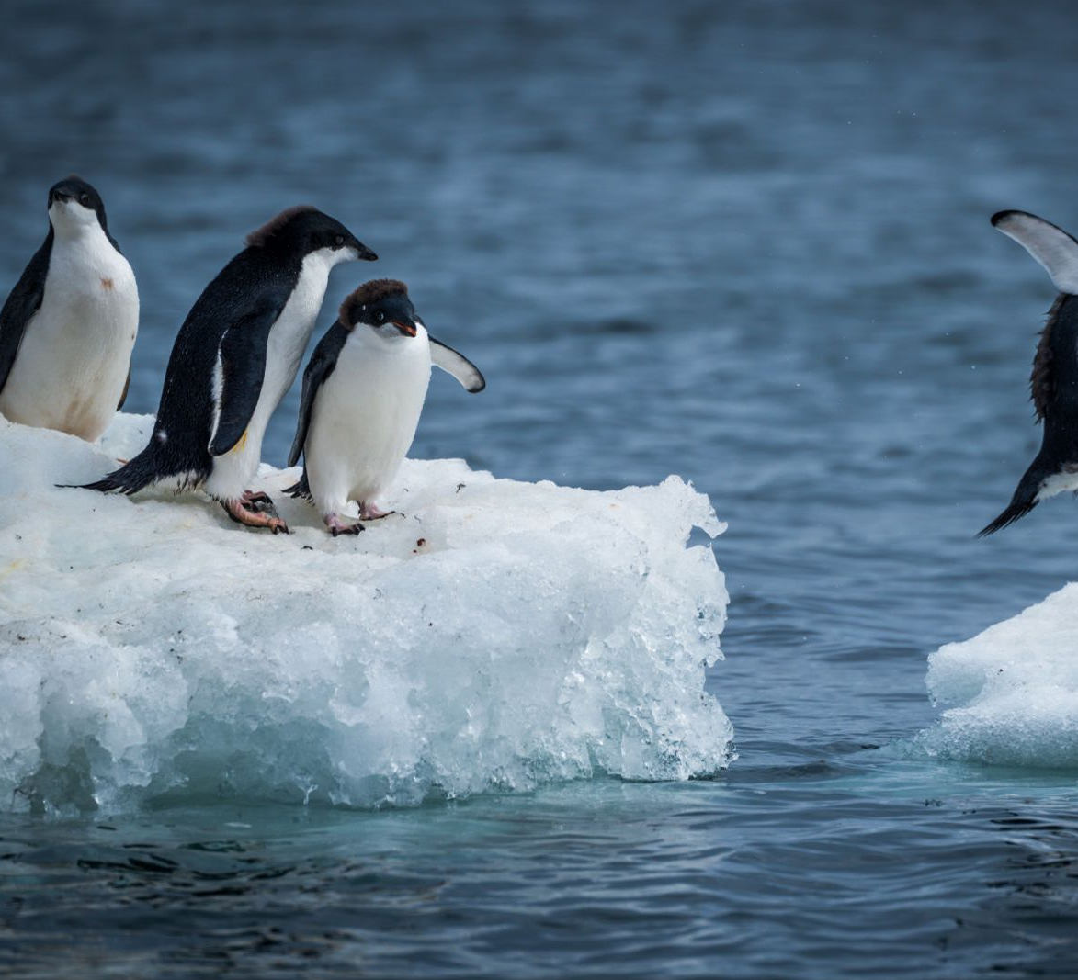
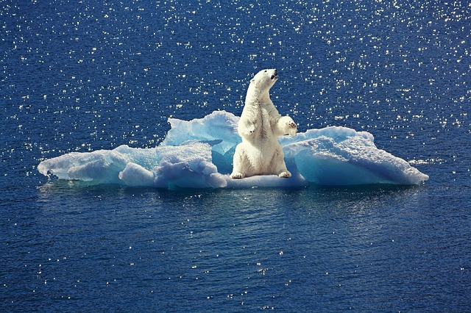
Ugrožene životinjske vrste

Slide 5
Istraživanja znanstvenika
JERRY MITROVICA
Geofizičar sa Harvarda ima jednu šokantnu vijest, a to je da globalno zatopljenje i s time otapanje ledenjaka usporavaju Zemljinu rotaciju
Razlog je taj što se ledenjaci otapaju od sjevera prema jugu te se tako os Zemlje pomakne za otprilike centimetar godišnje

Slide 6
Istraživanja znanstvenika
BRITNEY SHMIDT
Znanstvenica sa sveučilišta Cornell izrekla je svoju tvrdnju pred medije dokazavši da topla voda prodire u bočne dijelove ledenjaka te tako godišnje otopi bočne dijelove do 30 metara

Slide 7
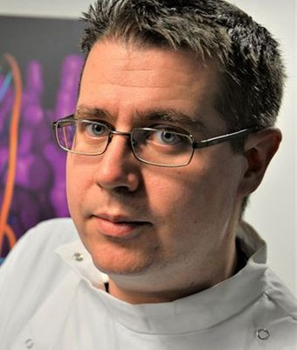
Istraživanja znanstvenika
ARWYN EDWARDS
Mikrobiolog Arwyn Edvards otkrio je da u ledenjacima postoji bezbroj ranih zarobljenih bakterija te samim njihovim otapanjem može dovesti do toga da u moru bude 100 000 tona mikroba što jako štetno djeluje na biljni I životinjski svijet

Slide 8
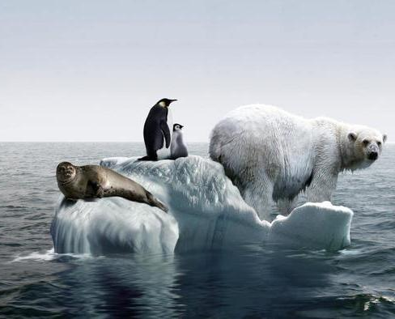
Posljedica globalnog zatopljenja te otapanje ledenjaka
Zagrijavanje
Klima
Ledenjaci nestaju ako zimi padne manje snijega nego što se otopi tijekom sunčanog perioda (ljeta)
Dokazano je da je na aljasci u posljednjih 50 godina nestalo tisuće kubičnih metara leda

Slide 9
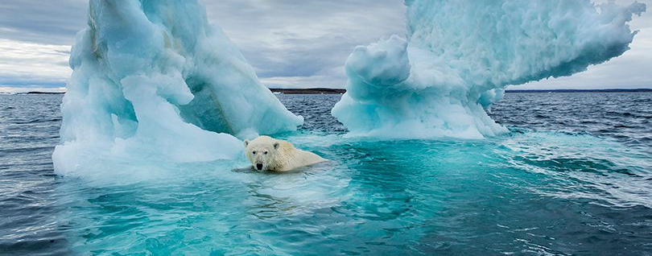
Pitanje je, može li globalno zatopljenje učiniti mnoštvo loših stvari po čovječanstvo te ispuniti tvrdnje poznatih znansvenika, što bi bilo kobno?

Slide 10
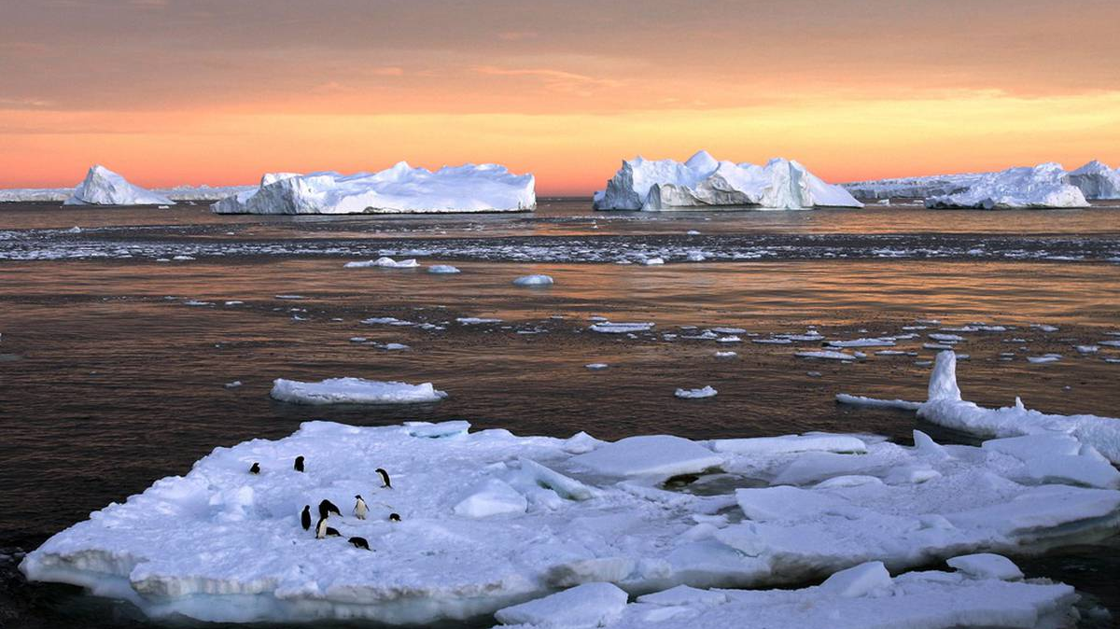
Hvala na pažnji!

